Slide 1


PLANIFICATION DU PROJET
MENU MAKER BY QWENTA

Slide 2
OUTIL DE GESTION DE PROJET UTILISÉ
« Notion est un outil qui rivalise avec les meilleurs outils gestion de projet. Il est facilement utilisable pour des projets personnels mais peut être mis à l’échelle d’une entreprise. Avec un bon nombre de fonctionnalités, il reste très pratique. Son atout est qu’il est très personnalisable pour que son interface ressemble au plus près à vos projets. Le design est épuré pour qu’il soit rapidement facile à utiliser. »
Le-consultant-digital.com
NOTION
Lien vers l’outil de gestion de projet

Slide 3
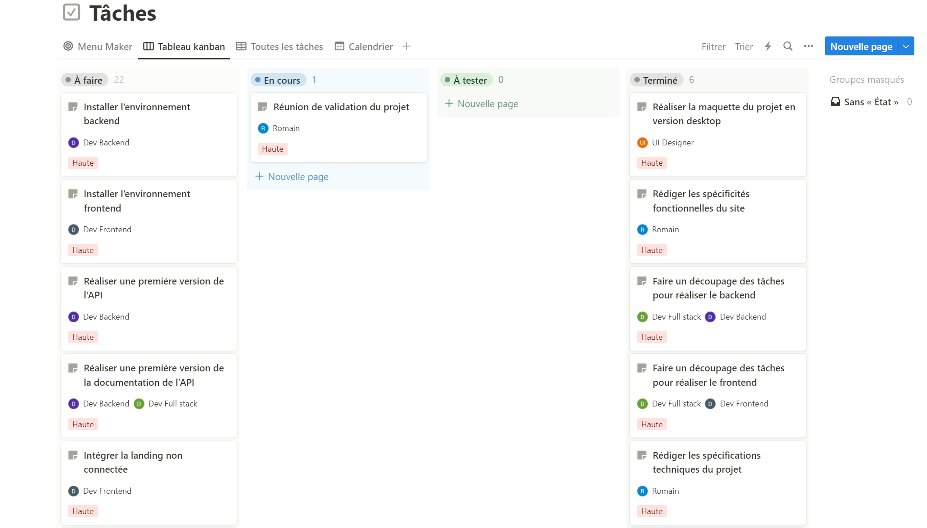
CONCEPTION DE L’OUTIL
OUTIL CONÇU POUR L’AGILITÉ
VALORISE LE MANAGEMENT VISUEL
UTILISATION DE LA MÉTHODE KANBAN
ORGANISATION SOUS FORME DE TABLEAU
ORGANISATION EN COLONNES
UNE CARD POUR CHAQUE TÂCHE

Slide 4
SUIVI DE L’ÉTAT D’AVANCEMENT DU PROJET
4 statuts :
À faire
En cours
À tester
Terminé

Slide 5
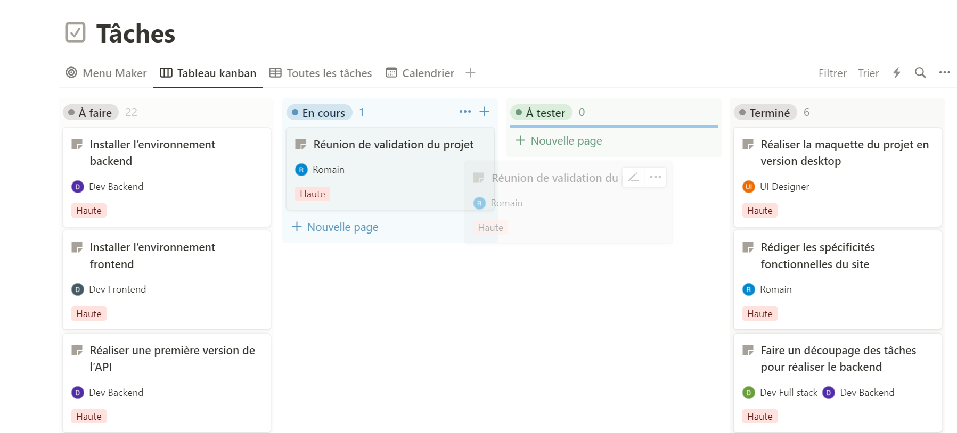
UN GLISSER-DÉPOSER PERMET DE CHANGER LE STATUT D’UNE TÂCHE

Slide 6
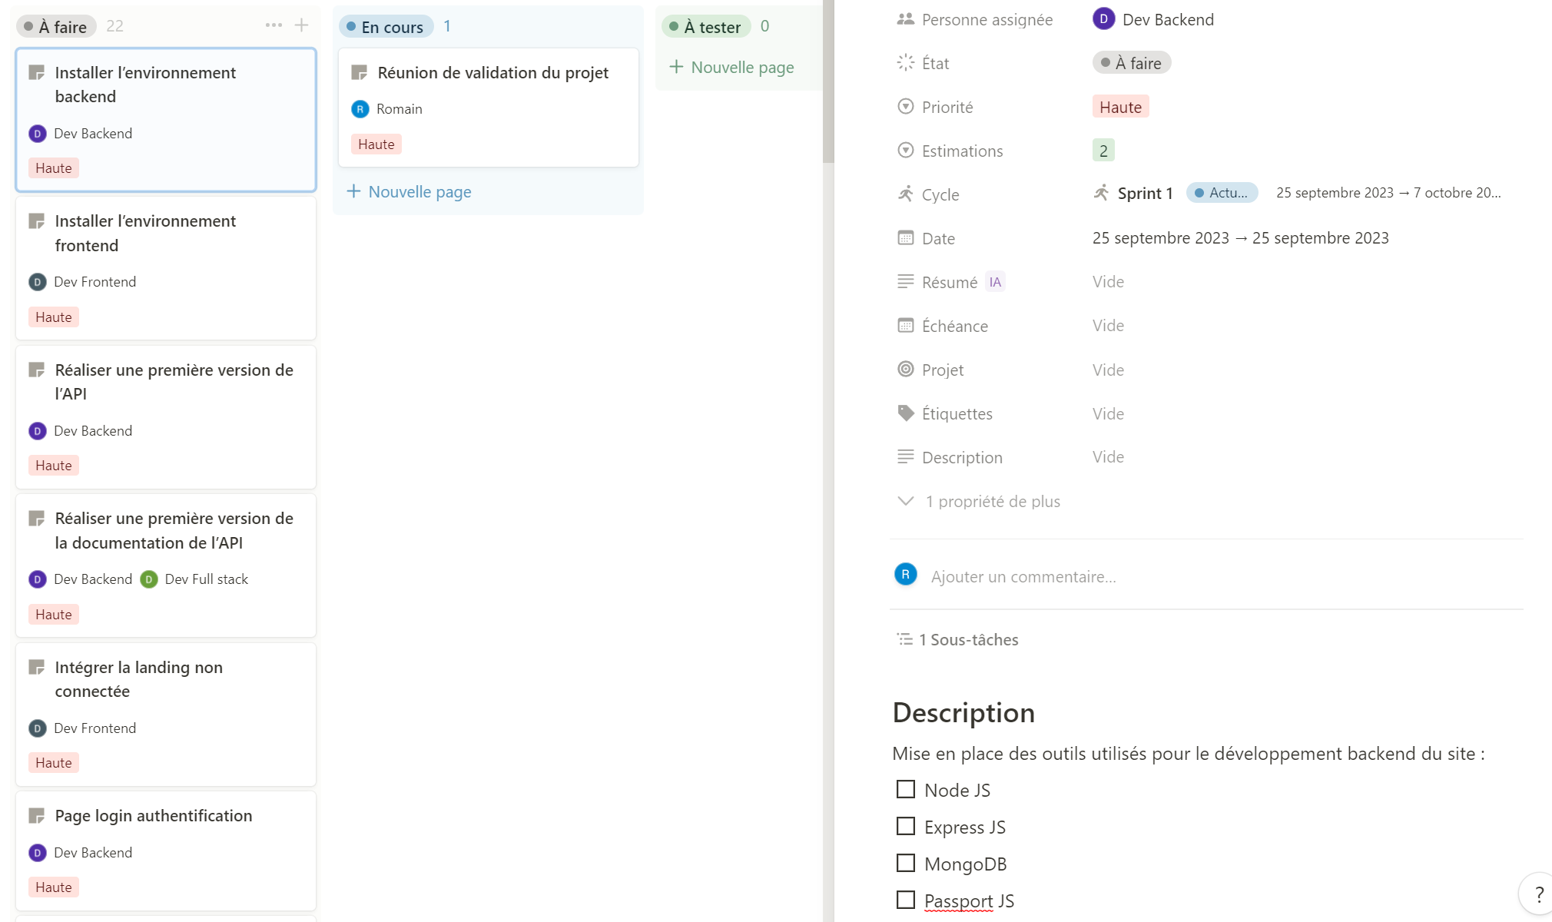
Les cards sont personnalisables.
Possibilité d’assigner beaucoup d’informations :
- La personne assignée
- L’état d’avancement de la tâche
- Sa priorité au sein du projet
- L’estimation de la difficulté
- Le cycle dans lequel il fait parti
- La date d’exécution de la tâche
- Une description à ajouter
- Laisser un commentaire

Slide 7
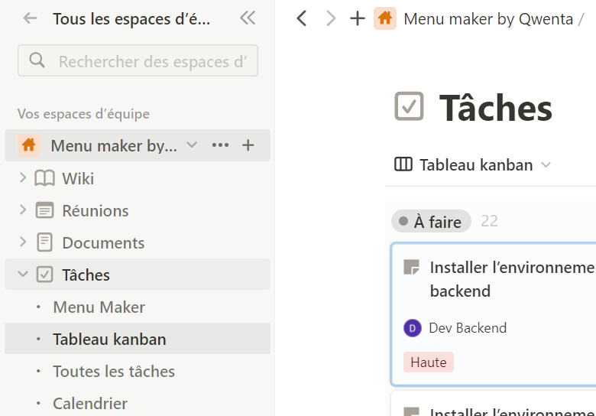
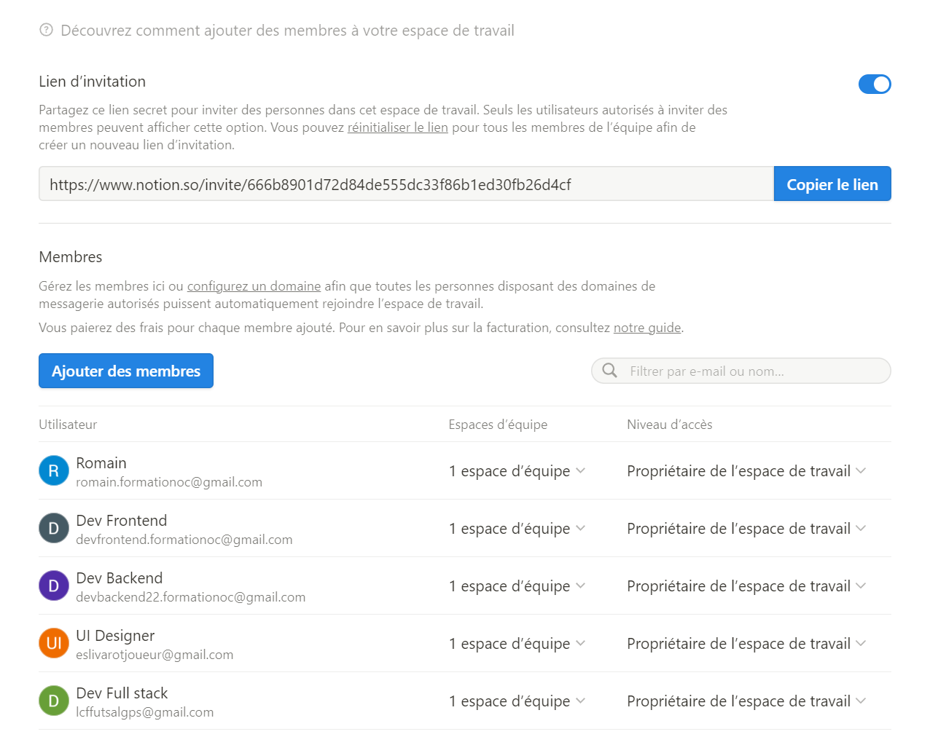
PARTAGE DE L’OUTIL
Créer un espace de travail pour l’ensemble de l’équipe
Ajouter un membre grâce à un lien
Ajouter un membre grâce à un e-mail

Slide 8
ÉQUIPE DE DÉVELOPPEMENT
Lead développeur
Romain
Scrum master
Samy
Product owner
Soufiane
Développeurs frontend
Anastasia
Pierre
Développeurs backend
Camille
Pedro
Développeur fullstack
Garance

Slide 9
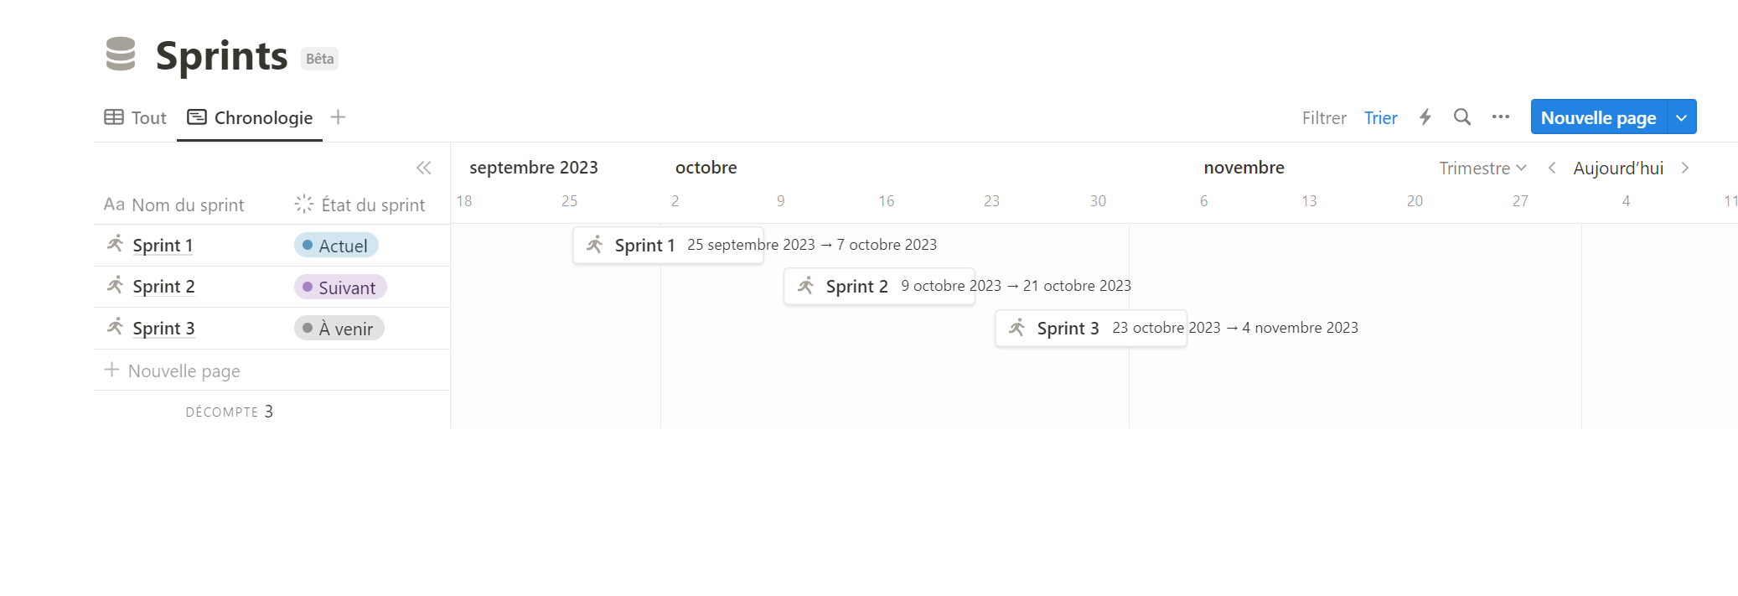
PLANNING DU PROJET
ORGANISÉ EN 3 SPRINTS DE 14 JOURS

Slide 10
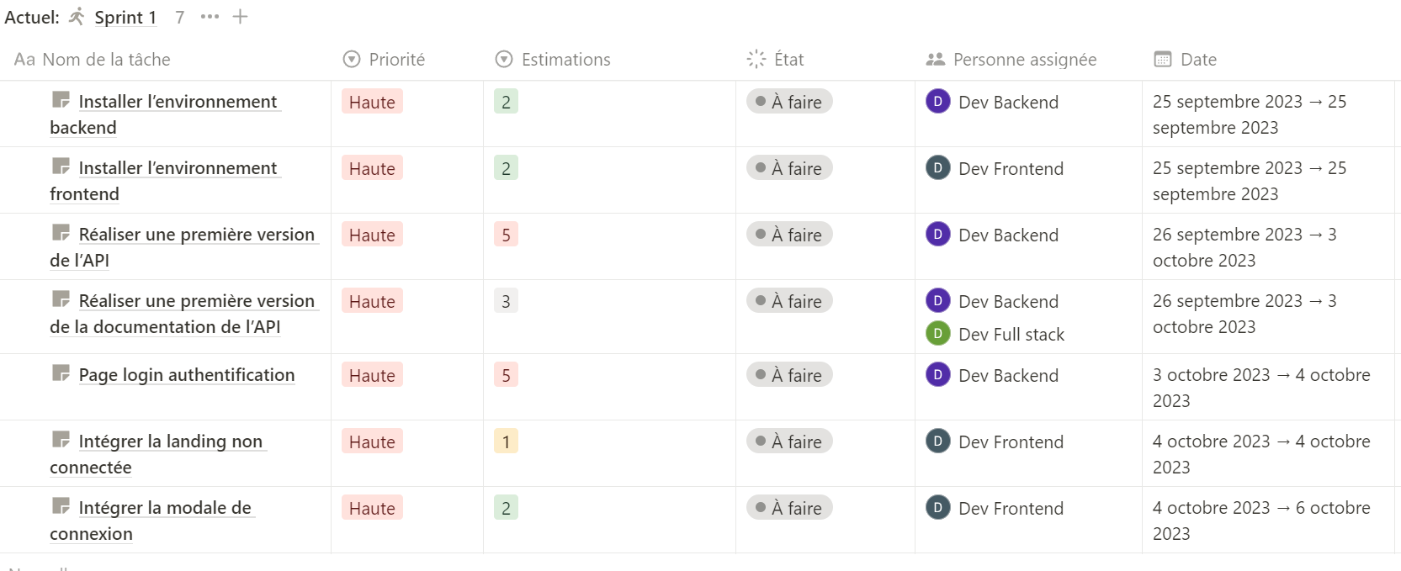
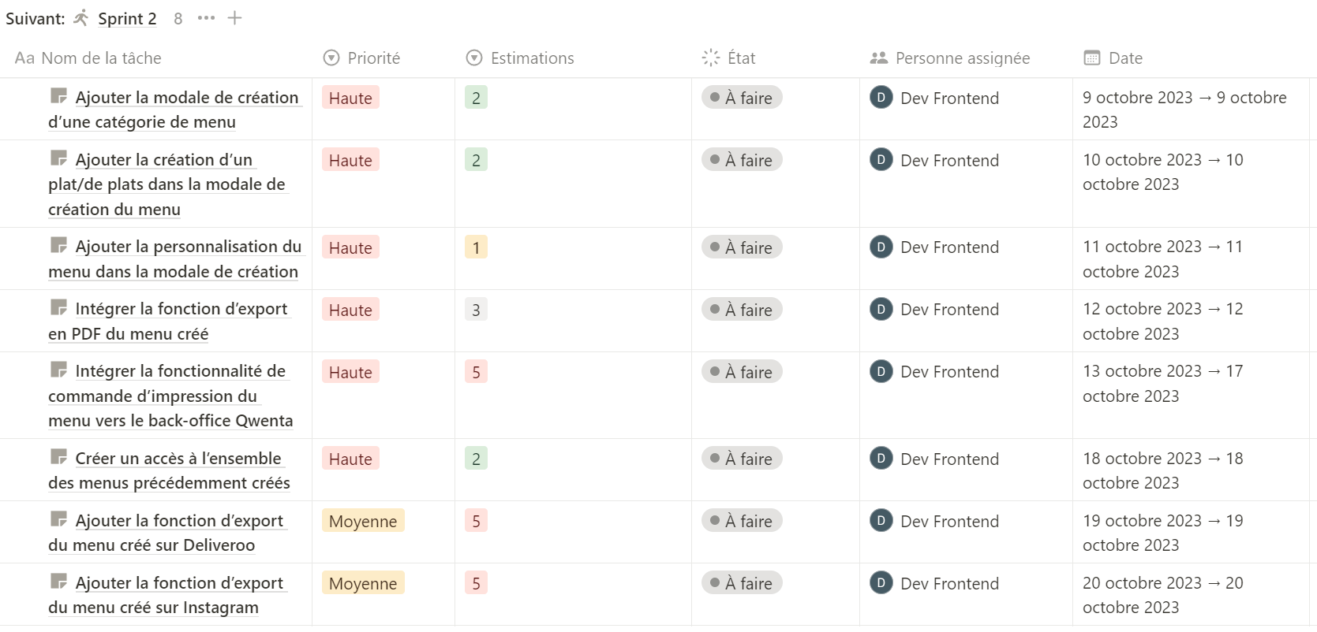
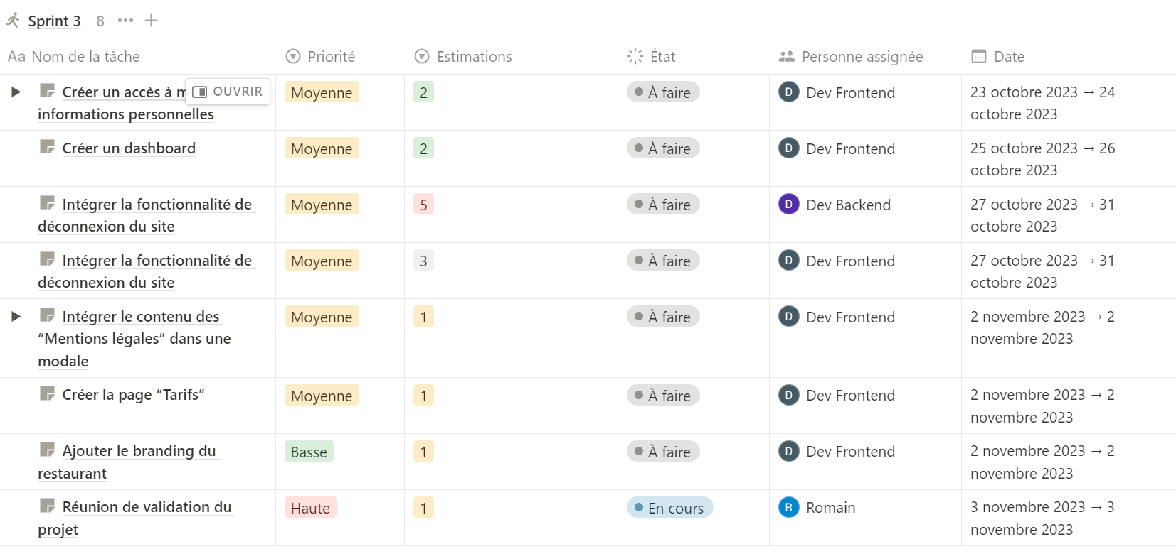
SPRINT 1
SPRINT 2
SPRINT 3

Slide 11
DATES CLÉS DU PROJET
TIMELINE :
DÉBUT DU DÉVELOPPEMENT : 25/09/2023
FIN DU DÉVELOPPEMENT : 04/10/2023
NOMBRE DE JOURS DE DÉVELOPPEMENT : 30
Lien vers l’outil de gestion de projet

